Slide 1
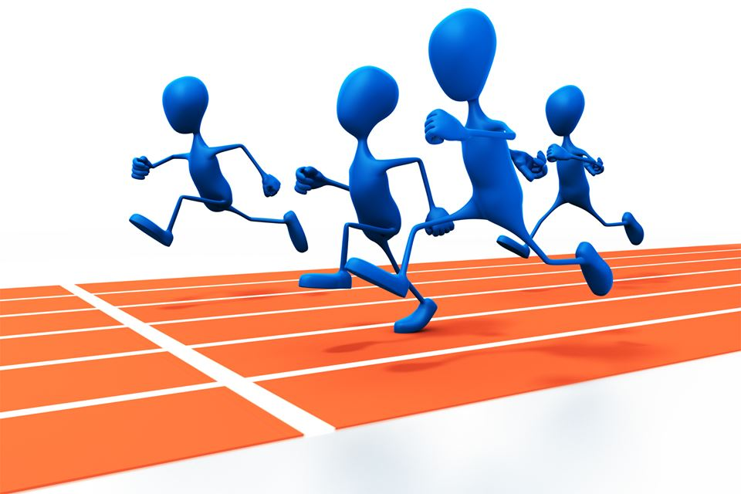
Легка атлетика

Slide 2
На старт, увага, руш: дистанції бігу

Slide 3
Дисципліна бігу — справа тонка. Під час зайняття цим видом спорту, тобі належить зіткнутися з такими поняттями, як спринт, бар'єрний біг, естафета і багато що інше.
Біг — найпопулярніший вид легкої атлетики. Бігові змагання можуть проводитися не лише на спеціально обладнаному стадіоні, але і на шосе, пересіченій місцевості, в межі міста.

Slide 4
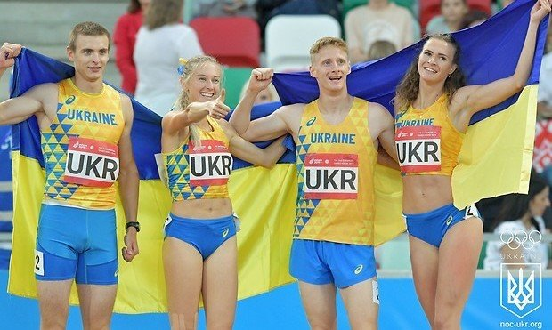
Легка атлетика: дистанції бігу

Slide 5
Бігові дисципліни на легкоатлетичному стадіоні включають наступні види:
1. Короткі дистанції
2. Середні дистанції
3. Довгі дистанції

Slide 6
Кожна з вище перелічених дистанцій бігу включає певні різновиди.
До коротких дистанцій бігу відносяться спринт і бар'єрний біг : 60 м, 100 м, 200 м, 400 м.
Середні дистанції бігу — 800 м, 1000 м, 1500 м, 1 миля, 2000 м, 3000 м.
Довгі дистанції бігу — 2 милі, 5000 м, 10000 м, 42115 м. Також до довгих дистанцій відносяться наступні підвиди: годинний біг, біг з перешкодами, естафета. Біг з перешкодами — 3000 м, естафета — 4×100 м, 4×200 м, 4×400 м, 4×800 м, 4×1500 м, з бар'єрами, «шведська естафета».

Slide 7
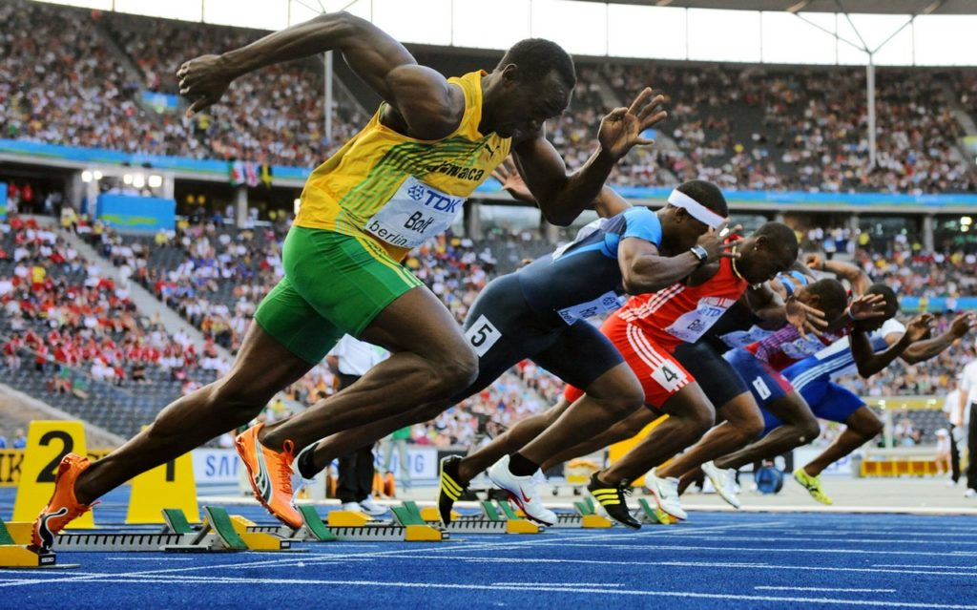
Короткі дистанції бігу

Slide 8
Короткі дистанції — це спринт і бар'єрний біг від 60 до 400 метрів по стадіону.
Особливість спринту полягає в тому, що спринтер витрачає колосальну кількість енергії під час пробіжки по короткій дистанції, тому цей вид бігу підходить абсолютно здоровим людям.
Бар'єрний біг — вид короткої дистанції бігу, який зобов'язує бігуна долати різні перешкоди. Бар'єри встановлюються на рівних відстанях по усій дистанції бігу, влітку це 110 м для чоловіків, 100 м для жінок і 400 метрів по кругу.

Slide 9
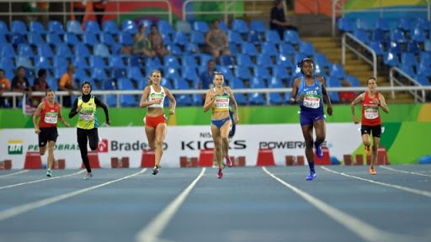
Середні дистанції бігу

Slide 10
Середні дистанції бігу — від 800 до 3000 метрів. Наприклад, дистанція 600 метрів теж належить до категорії середніх і часто використовується під час тренувань. А ось 800 м і 1500 м є вже олімпійськими середніми дистанціями
Максимальна довжина середньої дистанції — 3000 метрів, вона найчастіше використовується у бігу з перешкодами, правильна назва — стипль-чез.

Slide 11
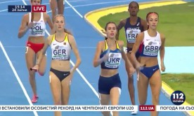
Довгі дистанції бігу

Slide 12
Довгі дистанції або стайєрський біг — це відстані, понад 3000 метрів і 2 миль. Для олімпійський змагань вибираються довгі дистанції на 5000 м, 10000 м, 42195 метрів. Такі класичні забіги здійснюються на шосе, щоб в них могли прийняти участь багато легкоатлетів.
Довгі дистанції бігу на стадіоні вимірюються в метрах, забіги на шосе — в кілометрах.

Slide 13
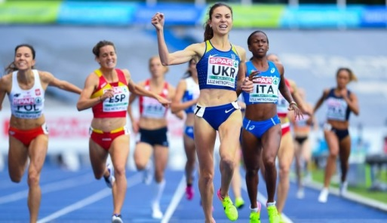
Годинний біг
Легкоатлетична дисципліна, де важлива дистанція, яку долають бігуни за годину бігу на стадіоні.

Slide 14
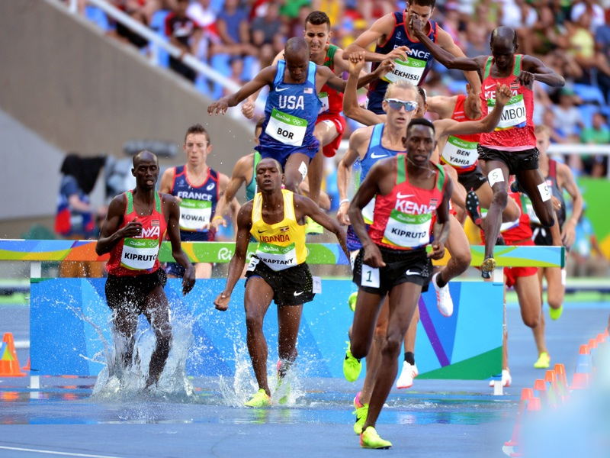
Біг з перешкодами(стипль-чиз)

Slide 15
Це біг на середню дистанцію в 2000 м або 3000 м під відкритому небом. На стадіоні або в манежі, спеціально обладнаному до змагань, бігун зобов'язаний здолати декілька перешкод і головний бар'єр перед штучною водоймою.

Slide 16
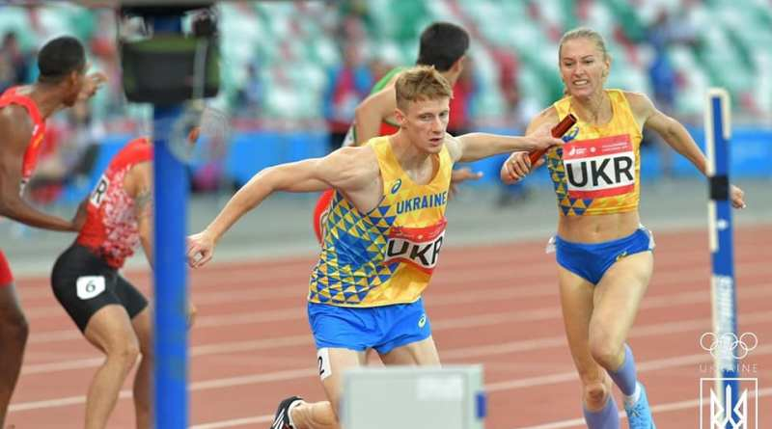
Естафетний біг

Slide 17
Легка атлетика включає біг з передачею естафетної палички. Це — командний вид бігу, оскільки супротивники змагаються між собою групами. До речі, в деяких країнах замість палички під час естафети використовується стрічка.
Класична естафета зазвичай складається з 4 обов'язкових етапів по 100 м або 400 м : 4×100 м, 4×400 м.
Якщо естафета проводиться в закритому приміщенні, то естафета відмірюється показниками 4×200 м і 4×800 м.
Чемпіонати по естафетному бігу передбачають такий вид: 4×1500 м. Є і інші види естафет, які проводяться на стадіоні :
4x100 м з бар'єрами.
«Шведська естафета« 800 м + 400 м + 200 м + 100 м.

Slide 18
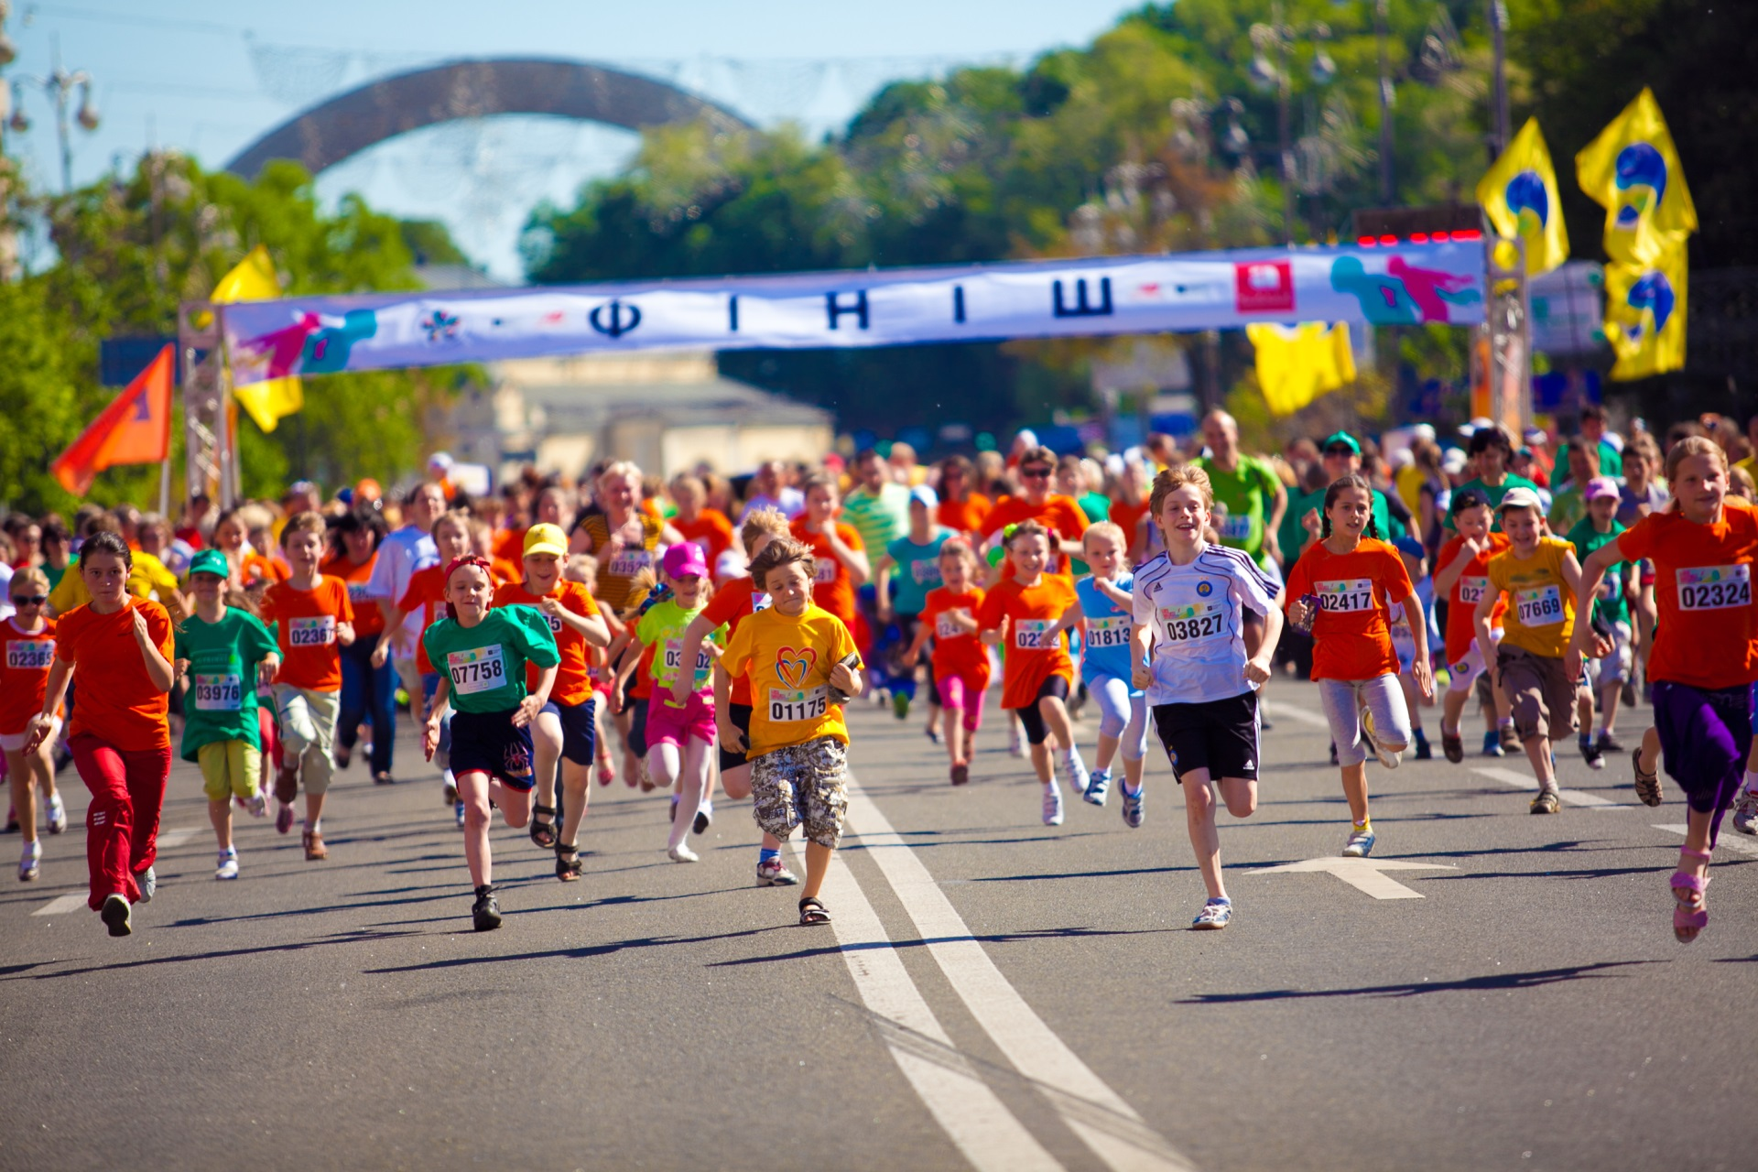
Дистанції бігу поза стадіоном: види

Slide 19
Марафон — 42 км 195 м
Напівмарафон 21 км 97 м
Надмарафон — більше 100 км
Біг по пересіченій місцевості(крос) :
Трейлраннинг — 5 км, 10 км, 20 км, 30 км, марафон — 42 км, 50 км, 80 км.
Тріатлон — дистанція бігу + велосипедна дистанція + плавання.
Ультратріатлон -дистанция тріатлону, помножена в 10 разів.

Slide 20
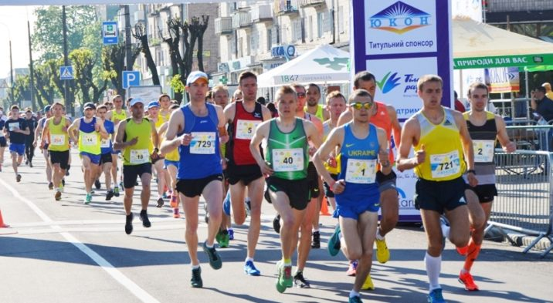
Дистанції бігу для любителів: біг по шосе

Slide 21
Найчастіший вид бігових змагань в місті, проводиться просто неба. Смуга для забігу, як правило, рівна і без перешкод. Класична олімпійська дистанція бігу по шосе — 42 км 195 м.
Дистанція напівмарафону в 2 рази коротше за олімпійську, зазвичай вона складає 21 км 97,5 м. Такі забіги проводяться на шосе просто неба і підходить для любителів і новачків.
Надмарафон є дистанцією бігу понад 100 км, проводиться як на шосе, так і на стадіоні

